Slide 1
Revisão da Literatura
Olhando para qualquer tipo de atividade podemos constatar que ela sempre tem um início, meio e fim. Nesse contexto, o Project Management Body Of Knowledge (PMBOK) vem ajudar o processo de gestão de projectos na realização dessas actividades definindo uma interface para facilitar o alcance dos objectivos do projecto.

Slide 2
Introdução ao PMBOK
(Project Management Body Of Knowledge)

Slide 3
PMBOK: Visão geral
O PMBOK começou a ser desenvolvido na década de 80.
Naquela época, a gestão de projectos ainda era uma disciplina relativamente nova e não existia um consenso sobre as melhores práticas.
Com o aumento da complexidade dos projectos e a necessidade de uma abordagem mais estruturada, o PMI decidiu criar um guia que consolidasse as práticas mais eficazes e amplamente aceitas.

Slide 4
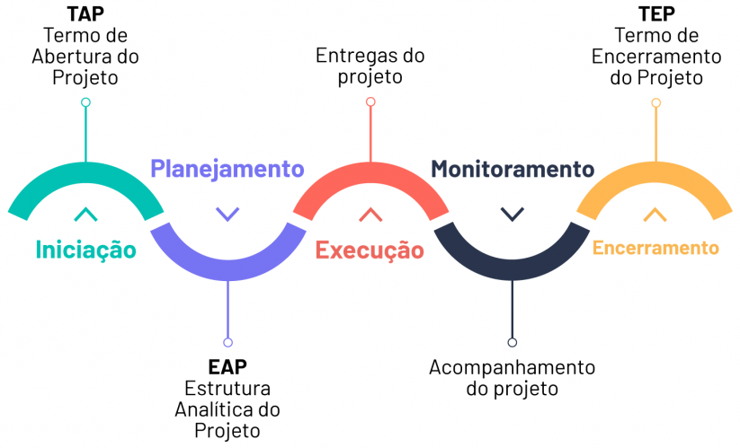
Grupo de processos na gestão de projectos
O PMBOK define cinco grupos de processos:

Slide 5
Fase de Iniciação
Os processos de Iniciação são aqueles realizados para definir um novo projecto ou uma nova fase em um existente, obtendo autorização para iniciar o projecto ou a fase.
O objetivo principal é alinhar as expectativas das partes interessadas com o objetivo do projecto, informar as partes interessadas sobre o escopo e os objetivos, e discutir como sua participação no projecto e nas fases associadas pode ajudar a garantir que suas expectativas sejam realizadas.

Slide 6
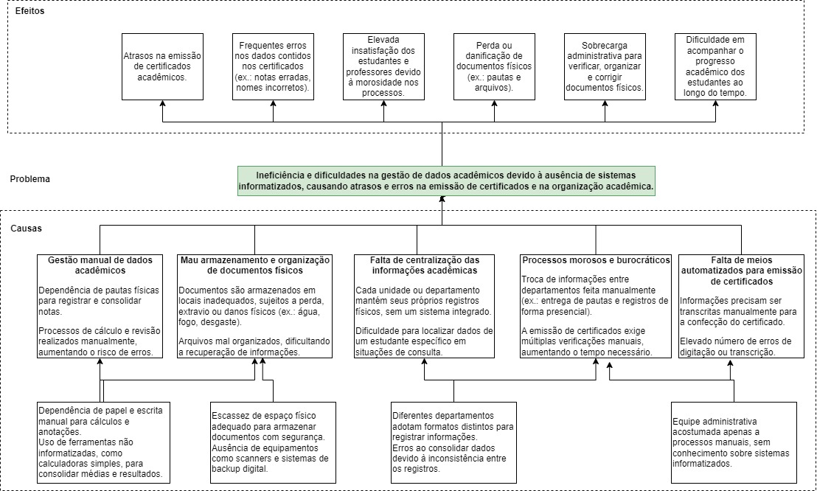
Diagrama de Problemas encontrados

Slide 7
Fase do planeamento
A planificação no contexto do PMBOK envolve a definição clara dos objetivos, o desenvolvimento de cronogramas detalhados, a alocação de recursos e a identificação de potenciais riscos

Slide 8
Artefatos em Gestão de Projetos de Software
  Plano de Projeto: Descreve o escopo, cronograma, recursos, custos, riscos.
  Especificações de Requisitos: Documento que detalha o que o software deve
  fazer, atendendo às necessidades dos stakeholders.
  Cronograma: Um cronograma detalhado com marcos e entregas importantes.
  Matriz de Responsabilidades: Define as responsabilidades e papéis de cada
  membro da equipe.

Slide 9
Escopo do Projecto
O projecto visa o desenvolvimento de dois sistemas integrados para a modernização da gestão académica na Universidade Eduardo Mondlane (UEM), com interoperabilidade por meio da plataforma X-Road. O escopo foi delineado para atender às necessidades específicas da universidade, envolvendo o registo, organização e consulta de informações académicas e a emissão digital de certificados.

Slide 10
    Produtos e entregas principais
Produto | Entregas principais
Sistema de Gestão De Estudantes | Registro de estudantes, incluindo informações pessoais, cursos e histórico acadêmico. Gerenciamento de pautas, com funcionalidades para inserção, consulta e organização de notas. Disponibilização de APIs seguras para integração com o Sistema de Emissão de Certificados.
Sistema de Emissão De Certificados | Requisição de dados académicos do SGE por meio da plataforma X-Road. Geração automatizada de certificados académicos autenticados. Emissão de certificados em formato digital, com suporte para assinaturas electrónicas.
Integração via Plataforma X-Road | 1. Configuração e operação da plataforma para comunicação segura entre os dois sistemas. 2. Implementação de medidas de cibersegurança para proteger dados académicos sensíveis.

Slide 11
Objectivos do escopo
Automatizar processos actualmente realizados de forma manual, como o gestão de pautas e a emissão de certificados.
Garantir a interoperabilidade entre os sistemas desenvolvidos, promovendo eficiência e consistência na troca de dados.
Prover uma solução sustentável, reduzindo o uso de papel e processos físicos.
Assegurar a integridade, autenticidade e segurança das informações académicas.

Slide 12
Limitações do Escopo
O projecto é limitado às necessidades académicas da UEM e não abrange integração com sistemas de outras instituições.
A implementação será focada nas funcionalidades essenciais para gestão de estudantes e emissão de certificados.
A configuração da plataforma X-Road será realizada para atender exclusivamente às operações definidas neste projeto.

Slide 13
    Critérios de Aceitação
O Sistema de Gestão de Estudantes deve permitir o cadastro e a gestão completa de dados académicos, além de disponibilizar uma API funcional para integração.
O Sistema de Emissão de Certificados deve gerar certificados corretamente a partir das informações obtidas no SGE via X-Road.
A comunicação entre os sistemas deve ocorrer de forma segura e sem falhas, com autenticação e validação adequadas na plataforma X-Road.
Testes de funcionalidade e usabilidade devem ser realizados com resultados satisfatórios antes da entrega final.

Slide 14
  Partes Interessadas do Projecto
Parte interessada | Interesses | Expectativas
Estudantes da UEM | Acesso rápido a informações e certificados. | Sistema funcional e fácil de usar, com emissão rápida de certificados.
Gestores Académicos | Eficiência e precisão na gestão de dados. | Redução de erros e economia de tempo nos processos administrativos.
Docentes | Simplicidade no registro e consulta de notas. | Interface intuitiva e integração confiável entre os sistemas.

Slide 15
Cont.
Parte Interessada | Interesse | Expectativas
Equipa de desenvolvimento | Sucesso no desenvolvimento dos sistemas. | Apoio técnico, cronogramas realistas e clareza de requisitos.
Gestores do Projecto | Cumprimento do escopo e cronograma. | Colaboração das equipes, relatórios de progresso claros e entregas de qualidade.
Faculdade de Engenharia | Formação prática dos estudantes. | Um projeto funcional que demonstre a aplicação dos conhecimentos teóricos na prática.
UEM | Modernização e melhoria na eficiência institucional. | Um sistema confiável e sustentável, com possibilidade de expansão para outros processos.

Slide 16
Metodologias

Slide 17
O que são metodologias ágeis?
Metodologias ágeis são conjuntos de práticas que proporcionam uma forma de gerenciar projetos mais adaptável às mudanças.
Dessa forma, elas são estruturadas em ciclos curtos com entregas rápidas e frequentes, realizadas por equipes pequenas e auto-organizadas.

Slide 18
SCRUM

Slide 19
O que é SCRUM?
O SCRUM é um framework ágil de gestão de projetos que é usado principalmente no desenvolvimento de software, mas também é aplicável a uma ampla variedade de projetos complexos
Product Backlog
Sprint Backlog
Entrega

Slide 20
Como usamos o Scrum no projeto?
Planeamento do Sprint:
  Dividiu-se o projeto em Sprints de 2 semanas.
  No início de cada Sprint, definiu-se as tarefas prioritárias, como a integração de APIs do X-Road.
Daily Scrum:
  Realizou-se reuniões diárias para discutir o progresso e os desafios.
  Acompanhamos tarefas como implementação de endpoints no Sistema de Gestão de Estudantes e configurações de segurança no Sistema de Emissão de Certificados.

Slide 21
Continuação
Revisão do Sprint:
  Ao final de cada ciclo, revisou-se o que foi entregue, como as funcionalidades de envio e validação de dados via X-Road.
  Coletou-se feedback dos stakeholders.
Retrospectiva do Sprint:
  Identificamos pontos fortes e áreas de melhoria, como otimizar o tempo de resposta das APIs.

Slide 22
Papéis no Projecto
Product Owner: Representado pelo Docente, Sérgio Mavie, que definiu os objectivos do sistema e priorizou os requisitos de acordo com as necessidades da instituição.
Scrum Master: Representado Pelos estudantes, Amosse Nhabomba, Miro Lino, Edwilson Mussá, que foram responsável por garantir que a equipa seguisse os princípios e práticas do Scrum, promovendo um ambiente colaborativo e produtivo para o desenvolvimento do projeto.

Slide 23
Cronograma Geral
Fase | Actividade | Responsável | Início | Término | Duração
Iniciação | Reunião de abertura e definição dos objectivos do projeto | Gestores | 18/09/2024 | 20/09/2024 | 3 dias
 | Formação das equipes e atribuição de responsabilidades | Gestores | 20/09/2024 | 20/09/2024 | 1 dia
Planeamento | Levantamento de requisitos funcionais e não funcionais | Todos | 23/09/2024 | 30/09/2024 | 5 dias
 | Planeamento das sprints e priorização das tarefas | Gestores | 27/09/2024 | 30/09/2024 | 2 dias

Slide 24
Execução | Desenvolvimento do backend (módulos principais e APIs) | Héctor Tembe | 01/10/2024 | 20/10/2024 | 15 dias
 | Desenvolvimento do frontend (interfaces de usuário) | Gabriel Nhambiri | 01/10/2024 | 20/10/2024 | 15 dias
 | Configuração da plataforma X-Road | Yuren Deve | 01/10/2024 | 22/10/2024 | 16 dias
 | Implementação das medidas de cibersegurança | Manuel Pacule | 05/10/2024 | 25/10/2024 | 15 dias

Slide 25
Monitoria | Actividade | Responsável | Início | Término | Duração
 | Testes unitários e validação dos módulos | Todos | 23/10/2024 | 30/10/2024 | 6 dias
Integração entre os sistemas (backend, frontend e X-Road) | Todos | 01/11/2024 | 07/11/2024 | 5 dias
Encerramento | Testes finais e homologação do sistema | Todos | 08/11/2024 | 12/11/2024 | 5 dias
 | Preparação e apresentação do relatório final | Gestores | 12/11/2024 | 14/11/2024 | 3 dias

Slide 26
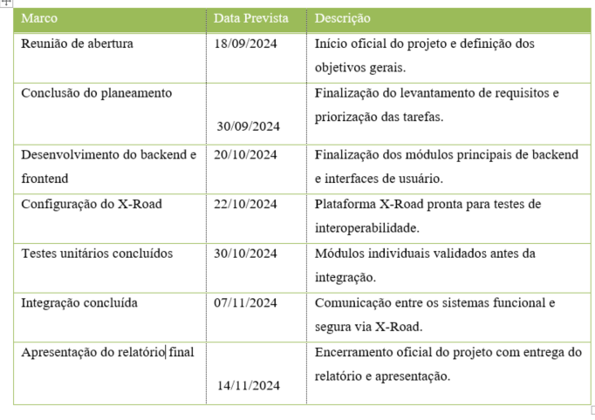
Marcos do projecto

Slide 27
Recursos Necessários
Recursos Humanos
  O Sistema de Gestão de Estudantes- Clifton Da Fonseca
  Sistema de Emissão de Certificados- Gabriel Nhambirri
  A integração e gestão da plataforma X-Road – Diana Nhachengo

Slide 28
Recursos Necessários
Recursos Tecnológicos
  Trello
  Microsoft Project
  Google Meet
  Whatsapp

Slide 29
Fase da Execução
Execução consiste na execução de processos para concluir o trabalho definido no plano de gestão de projecto a fim de cumprir os requisitos do projecto. Envolve coordenar recursos, gerir o engajamento das partes interessadas, integrar e executar as atividades do projeto em conformidade com o plano de gestão de projecto (PMBOK, 2017 ,p.595).

Slide 30
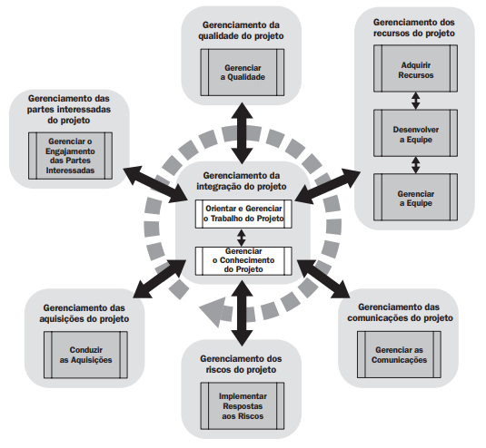
PROCESSOS DE EXECUÇÃO

Slide 31
Organização das Equipes de Trabalho
Backend: Desenvolvimento das APIs e lógica de negócios em Laravel e NodeJS.
Frontend: Criação da interface do usuário utilizando ReactJS e VueJS, priorizando responsividade e acessibilidade.
Administração da Interoperabilidade: Configuração e gestão da comunicação entre os sistemas via X-Road.
Cibersegurança: Implementação de medidas para garantir a proteção dos dados trafegados

Slide 32
Principais Actividades Realizadas
Backend (Laravel e NodeJS):
  Criação dos modelos de dados, controladores e rotas para suporte às funcionalidades do sistema.
  Desenvolvimento das APIs RESTful para expor os serviços do Sistema de Gestão de Estudantes ao Sistema de Emissão de Certificados.
  Validação dos dados de entrada e saída, com foco em confiabilidade e integridade.

Slide 33
Frontend (ReactJS e VueJS):
  Design e implementação de uma interface gráfica amigável e intuitiva para os usuários finais.
  Integração com as APIs do backend para exibir informações em tempo real.
  Garantia de compatibilidade com diferentes dispositivos e navegadores.

Slide 34
Administração (X-Road):
  Configuração de instâncias virtuais do X-Road para suportar a comunicação segura entre os sistemas.
  Implementação de serviços e clientes no X-Road, permitindo que o Sistema de Emissão de Certificados acesse as informações do Sistema de Gestão de Estudantes.
  Testes de comunicação para verificar a disponibilidade e funcionalidade dos serviços.

Slide 35
Cibersegurança (X-Road):
  Configuração de mecanismos de autenticação e autorização, garantindo que apenas usuários e sistemas autorizados possam acessar os serviços.
  Implementação de criptografia para proteger os dados durante o tráfego.
  Realização de testes de segurança para identificar e corrigir vulnerabilidades.

Slide 36
Monitoramento e Controle durante a Execução
Reuniões diárias (Scrum)
Controle de tarefas
Testes frequentes

Slide 37
Conquistas Durante a Execução
Integração bem-sucedida
Entrega das funcionalidades planeadas
Aprendizado prático

Slide 38
Desafios Enfrentados
Backend: Falta de familiaridade de alguns membros com o framework Laravel, gerando atrasos iniciais.
Frontend: Dificuldades na integração com o backend, exigindo ajustes iterativos.
Administração (X-Road): Problemas de configuração devido à falta de conhecimento técnico e limitações de hardware para virtualização.
Cibersegurança: Implementação de políticas de segurança exigiu treinamento adicional para os membros da equipe.

Slide 39
Resultados da Fase de Execução
Apesar dos desafios enfrentados, a fase de execução foi concluída com sucesso, resultando em dois sistemas funcionais que interoperam de maneira eficiente e segura. A experiência adquirida pelos estudantes e a entrega de um produto útil à Universidade Eduardo Mondlane marcaram esta fase como um marco significativo no projecto.

Slide 40
Integração e Testes Finais
Testes unitários em cada componente dos sistemas.
Testes de integração para validar a comunicação entre backend e frontend.
Testes de interoperabilidade para garantir o funcionamento via X-Road.
Ajustes finais e validação das funcionalidades com base nos requisitos iniciais.

Slide 41
Implantação e Documentação
Implantação dos sistemas na infraestrutura da Universidade Eduardo Mondlane.
Preparação de manuais para os usuários finais.
Documentação técnica detalhada para manutenção futura.

Slide 42
Gerenciamento de Comunicações
Ferramentas e Métodos Utilizados:
  WhatsApp
  Google Meet
Encontros Presenciais
Relatórios e Monitorização
Monitorização e Controlo

Slide 43
Controle de Desempenho
Análise de Desvios
Controle de Qualidade:
  Testes de integração
  Testes de segurança
  Revisão de código

Slide 44
Identificação de Riscos e Ações Corretivas
Dificuldade de integração entre frontend e backend
Problemas técnicos com a plataforma X-Road
Falta de recursos computacionais

Slide 45
Acções Correctivas Implementadas
  A cada reunião de status, as equipas discutiam soluções para os problemas enfrentados. Por exemplo, a equipa de backend enfrentou dificuldades no uso do Laravel, e para isso, foi organizado um treinamento interno e sessões de mentoria.
  A equipa de frontend e backend colaborou mais de perto para resolver os problemas de integração, realizando testes contínuos para garantir o funcionamento dos fluxos de dados.

Slide 46
Controle de Custos e Prazos
Controlo de Orçamento:
Embora o projeto tenha sido realizado por estudantes da Universidade Eduardo Mondlane, os custos foram controlados através de uma análise das horas trabalhadas pelas equipas, recursos necessários e software utilizado. Um orçamento mínimo foi estabelecido para cobrir as ferramentas necessárias para o desenvolvimento e a infraestrutura de testes.

Slide 47
Controlo de Prazo:
O cronograma foi rigorosamente seguido, com a utilização de marcos para garantir que o projeto estivesse sendo entregue no tempo esperado. Foi mantido um controle sobre as atividades críticas, com revisões periódicas para verificar a aderência ao cronograma original.

Slide 48
Monitoramento da Comunicação
Reuniões de Acompanhamento:
Como já mencionado, reuniões semanais foram realizadas para discutir o progresso do projeto, avaliar o cumprimento de prazos e revisar questões de comunicação entre as equipas. Essa estrutura garantiu que todos os membros da equipa estivessem alinhados e cientes de suas responsabilidades.

Slide 49
Relatórios de Progresso:
Relatórios regulares foram elaborados para documentar o progresso do projeto e enviar para os gestores e partes interessadas. Esses relatórios incluíam atualizações sobre o status das atividades, problemas encontrados e as soluções adotadas.

Slide 50
Resultados Alcançados
O projeto de interoperabilidade entre o Sistema de Gestão de Estudantes e o Sistema de Emissão de Certificados, com a integração através da plataforma X-Road, foi conduzido com sucesso, alcançando uma série de resultados significativos. Esses resultados não só atendem aos objetivos iniciais, mas também proporcionam uma base sólida para o futuro da gestão académica na Universidade Eduardo Mondlane

Slide 51
Desenvolvimento de Sistemas Funcionais
Sistema de Gestão de Estudantes:
O sistema foi desenvolvido para gestão de forma eficiente os dados dos estudantes, incluindo informações académicas, cursos, notas e outras informações relevantes. O sistema foi estruturado para permitir fácil acesso e atualização dos dados, atendendo à necessidade de digitalização dos processos académicos da universidade.

Slide 52
Sistema de Emissão de Certificados:
O sistema foi projetado para automatizar a emissão de certificados, eliminando a necessidade de processos manuais e papeis. Ele foi integrado com o Sistema de Gestão de Estudantes, garantindo que as informações académicas fossem corretamente extraídas para gerar os certificados de maneira eficiente e precisa

Slide 53
Integração Bem-Sucedida via X-Road
A plataforma X-Road foi configurada com sucesso para estabelecer a interoperabilidade entre os dois sistemas, garantindo que os dados dos estudantes fossem compartilhados de maneira segura e eficiente. Esta integração permite que o Sistema de Emissão de Certificados acesse, de forma automatizada e sem erros, as notas e informações relevantes dos estudantes armazenadas no Sistema de Gestão de Estudantes.

Slide 54
Satisfação dos Stakeholders
Feedback Positivo dos Usuários:
Tanto os administradores académicos quanto os alunos expressaram sua satisfação com a funcionalidade e a eficiência dos sistemas implementados. A redução de erros e o tempo economizado na emissão de certificados foram destacados como benefícios significativos do novo sistema.

Slide 55
Feedback Positivo dos Usuários:
Tanto os administradores académicos quanto os alunos expressaram sua satisfação com a funcionalidade e a eficiência dos sistemas implementados. A redução de erros e o tempo economizado na emissão de certificados foram destacados como benefícios significativos do novo sistema.

